Slide 1

Tópicos de Desenvolvimento de Software (2022/2023)
Simão Cunha, Gonçalo Pereira, Luís Sílva
a93262, a93168, pg50564
1

Slide 2
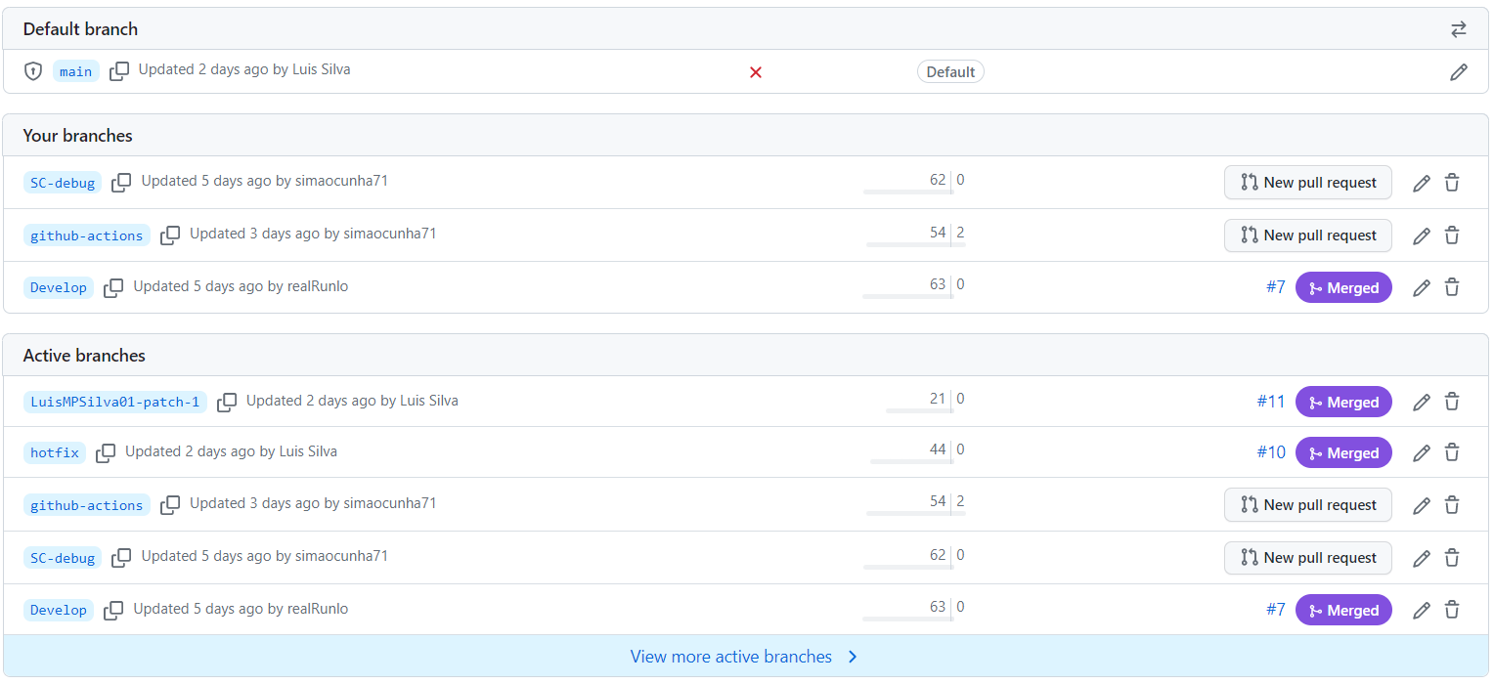
Metodologias de controlo de versão utilizadas e estratégias de gestão de trabalho
BraGuia: Trabalho prático de Tópicos de Desenvolvimento de Software (Parte 1)
2
Notes:
Abordar o que é a sartlink e o que faz.
Tipos de satélites e diferenças. Btw os da starlink estão a uma distância de 550km. Devido à menor distância da terra tem menor latência quando comparados com satélites geoestáticos.

Slide 3
Metodologias de controlo de versão utilizadas e estratégias de gestão de trabalho
Luís Silva (pg50564)
– Lógica de fragmentos/atividades;
– Serviços/notificações;
– Integração do Google Maps;
– Repositórios;
– Pedidos à API;
– Navegação;
– Testes;
– GitHub Actions
Simão Cunha (a93262)
– Layout dos fragmentos/atividades;
– Toolbar/sidebar da Main activity;
– Recycler views e respetivo layout e lógica;
– Ativação/desativação do serviço de localização e dark mode;
– GitHub Actions;
– Funções auxiliares como o envio de notificações;
– Grande contribuição para o relatório
Gonçalo Pereira (a93168)
– Ativação/desativação do serviço de localização e dark mode;
– Utilização da aplicação em modo offline;
– Tratamento do conteúdo multimédia;
– Lógica de pesquisa de roteiros pela barra de pesquisas;
– Bottom navbar
BraGuia: Trabalho prático de Tópicos de Desenvolvimento de Software (Parte 1)
3
Notes:
Abordar o que é a sartlink e o que faz.
Tipos de satélites e diferenças. Btw os da starlink estão a uma distância de 550km. Devido à menor distância da terra tem menor latência quando comparados com satélites geoestáticos.

Slide 4
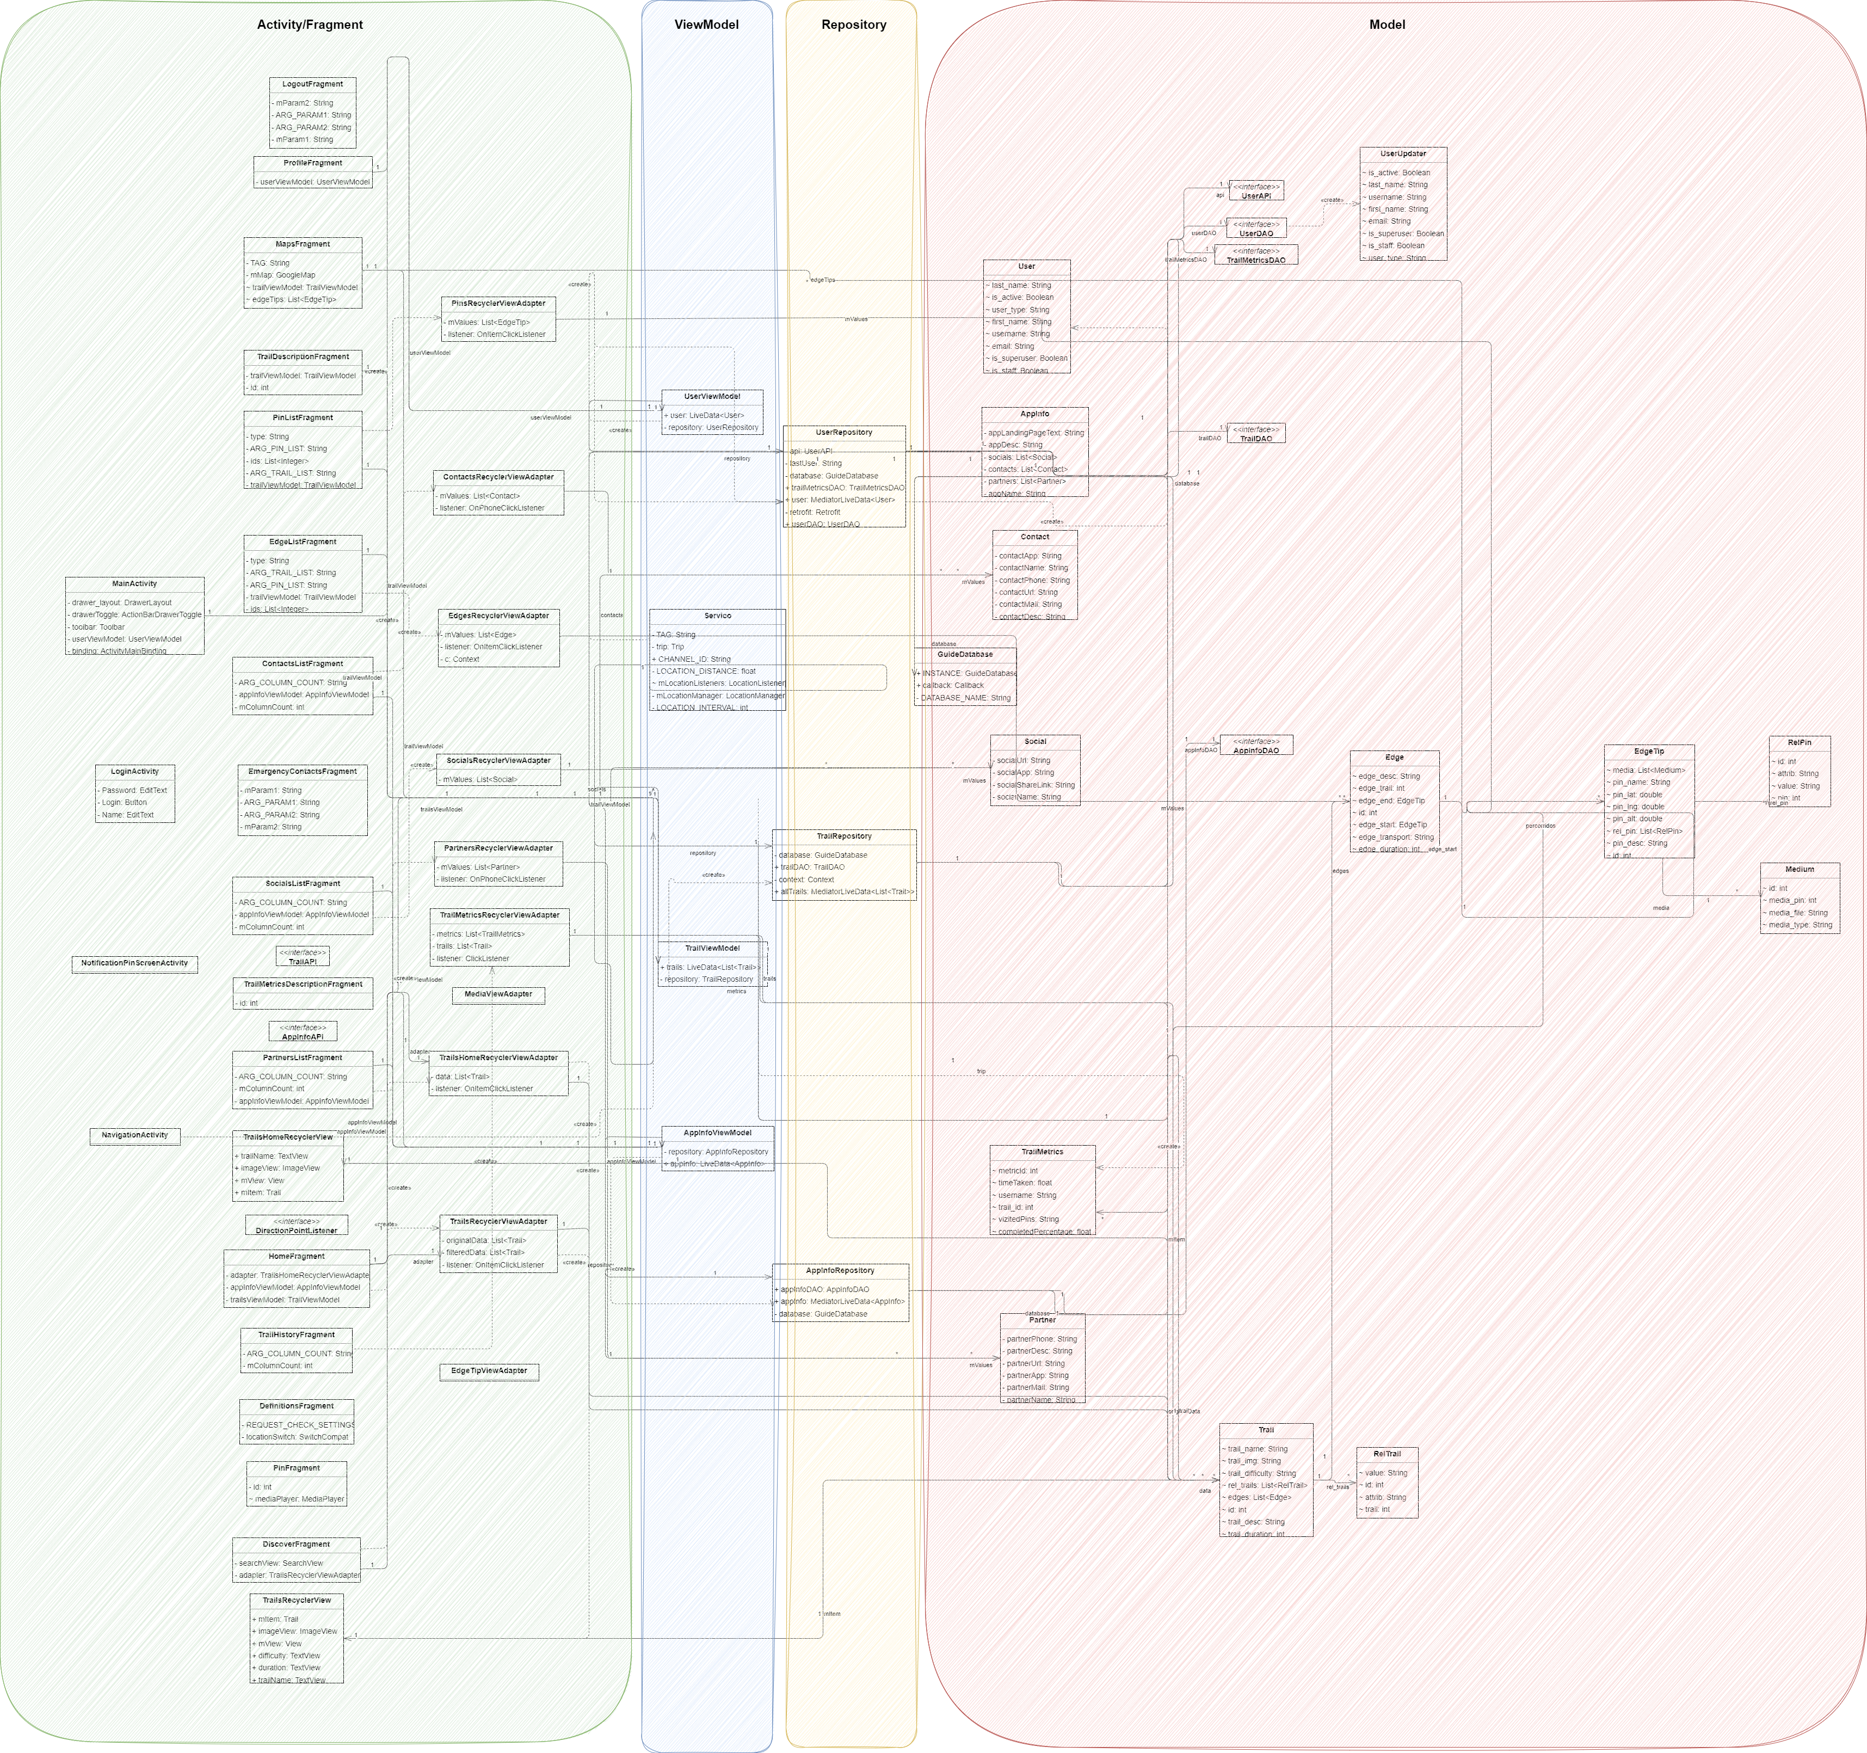
Estrutura da aplicação
4
Notes:
Abordar o que é a sartlink e o que faz.
Tipos de satélites e diferenças. Btw os da starlink estão a uma distância de 550km. Devido à menor distância da terra tem menor latência quando comparados com satélites geoestáticos.

Slide 5
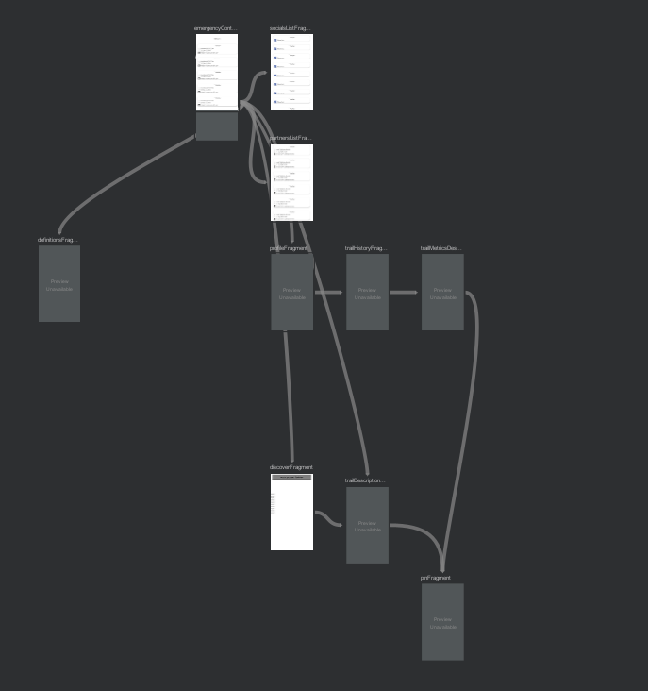
Mapa de navegação
5
Notes:
Abordar o que é a sartlink e o que faz.
Tipos de satélites e diferenças. Btw os da starlink estão a uma distância de 550km. Devido à menor distância da terra tem menor latência quando comparados com satélites geoestáticos.

Slide 6
Estratégias utilizadas para a autenticação
TODO
BraGuia: Trabalho prático de Tópicos de Desenvolvimento de Software (Parte 1)
6
Notes:
Abordar o que é a sartlink e o que faz.
Tipos de satélites e diferenças. Btw os da starlink estão a uma distância de 550km. Devido à menor distância da terra tem menor latência quando comparados com satélites geoestáticos.

Slide 7
Estratégias utilizadas para armazenamento de dados (cookies, mídia, perfil de utilizador, etc)
TODO
BraGuia: Trabalho prático de Tópicos de Desenvolvimento de Software (Parte 1)
7
Notes:
Abordar o que é a sartlink e o que faz.
Tipos de satélites e diferenças. Btw os da starlink estão a uma distância de 550km. Devido à menor distância da terra tem menor latência quando comparados com satélites geoestáticos.

Slide 8
Estratégias utilizadas para navegação nos roteiros
TODO
BraGuia: Trabalho prático de Tópicos de Desenvolvimento de Software (Parte 1)
8
Notes:
Abordar o que é a sartlink e o que faz.
Tipos de satélites e diferenças. Btw os da starlink estão a uma distância de 550km. Devido à menor distância da terra tem menor latência quando comparados com satélites geoestáticos.

Slide 9
Permissões ativadas
BraGuia: Trabalho prático de Tópicos de Desenvolvimento de Software (Parte 1)
9
Notes:
Abordar o que é a sartlink e o que faz.
Tipos de satélites e diferenças. Btw os da starlink estão a uma distância de 550km. Devido à menor distância da terra tem menor latência quando comparados com satélites geoestáticos.

Slide 10
Bibliotecas utilizadas
• Retrofit
– ’com.squareup.retrofit2:retrofit:2.9.0’
– ’com.squareup.retrofit2:converter-gson:2.9.0’
• Picasso
– ’com.squareup.picasso:picasso:2.71828’
– ’com.jakewharton.picasso:picasso2-okhttp3-downloader:1.1.0’
• Google Maps: ’com.google.android.gms:play-services-maps:18.1.0’;
• Compose: "androidx.navigation:navigation-compose:$rootProject.nav_version"
• Testing:
– JUnit ("junit:junit:$rootProject.junitVersion")
– Firebase (’com.google.firebase:firebase-analytics’)
• ...
BraGuia: Trabalho prático de Tópicos de Desenvolvimento de Software (Parte 1)
10
Notes:
Abordar o que é a sartlink e o que faz.
Tipos de satélites e diferenças. Btw os da starlink estão a uma distância de 550km. Devido à menor distância da terra tem menor latência quando comparados com satélites geoestáticos.

Slide 11
Funcionalidades implementadas
A aplicação deve possuir uma página inicial onde apresenta as principais funcionalidades do guia turístico, descrição, etc.
BraGuia: Trabalho prático de Tópicos de Desenvolvimento de Software (Parte 1)
11
Notes:
Abordar o que é a sartlink e o que faz.
Tipos de satélites e diferenças. Btw os da starlink estão a uma distância de 550km. Devido à menor distância da terra tem menor latência quando comparados com satélites geoestáticos.

Slide 12
Funcionalidades implementadas
A aplicação deve mostrar num ecrã, de forma responsiva, uma lista de roteiros disponíveis.
BraGuia: Trabalho prático de Tópicos de Desenvolvimento de Software (Parte 1)
12
Notes:
Abordar o que é a sartlink e o que faz.
Tipos de satélites e diferenças. Btw os da starlink estão a uma distância de 550km. Devido à menor distância da terra tem menor latência quando comparados com satélites geoestáticos.

Slide 13
Funcionalidades implementadas
A aplicação deve permitir efetuar autenticação.
BraGuia: Trabalho prático de Tópicos de Desenvolvimento de Software (Parte 1)
13
Notes:
Abordar o que é a sartlink e o que faz.
Tipos de satélites e diferenças. Btw os da starlink estão a uma distância de 550km. Devido à menor distância da terra tem menor latência quando comparados com satélites geoestáticos.

Slide 14
Funcionalidades implementadas
A aplicação deve suportar 2 tipos de utilizadores: utilizadores standard e utilizadores premium.
BraGuia: Trabalho prático de Tópicos de Desenvolvimento de Software (Parte 1)
14
Notes:
Abordar o que é a sartlink e o que faz.
Tipos de satélites e diferenças. Btw os da starlink estão a uma distância de 550km. Devido à menor distância da terra tem menor latência quando comparados com satélites geoestáticos.

Slide 15
Funcionalidades implementadas
A aplicação deve assumir que o utilizador tem o Google Maps instalado no seu dispositivo (e notificar o utilizador que este software é necessário).
BraGuia: Trabalho prático de Tópicos de Desenvolvimento de Software (Parte 1)
15
Notes:
Abordar o que é a sartlink e o que faz.
Tipos de satélites e diferenças. Btw os da starlink estão a uma distância de 550km. Devido à menor distância da terra tem menor latência quando comparados com satélites geoestáticos.

Slide 16
Funcionalidades implementadas
Para utilizadores premium, a aplicação deve possibilitar a capacidade de navegação, de consulta e descarregamento de mídia.
A navegação proporcionada pelo Google Maps deve poder ser feita de forma visual e com auxílio de voz, de modo a que possa ser utilizada por condutores.
BraGuia: Trabalho prático de Tópicos de Desenvolvimento de Software (Parte 1)
16
Notes:
Abordar o que é a sartlink e o que faz.
Tipos de satélites e diferenças. Btw os da starlink estão a uma distância de 550km. Devido à menor distância da terra tem menor latência quando comparados com satélites geoestáticos.

Slide 17
Funcionalidades implementadas
A aplicação deve possuir uma página de informações acerca do utilizador atualmente autenticado.
BraGuia: Trabalho prático de Tópicos de Desenvolvimento de Software (Parte 1)
17
Notes:
Abordar o que é a sartlink e o que faz.
Tipos de satélites e diferenças. Btw os da starlink estão a uma distância de 550km. Devido à menor distância da terra tem menor latência quando comparados com satélites geoestáticos.

Slide 18
Funcionalidades implementadas
A aplicação deve mostrar, numa única página, informação acerca de um determinado roteiro: galeria de imagens, descrição, mapa do itinerário com pontos de interesse e informações sobre a mídia disponível para os seus pontos.
BraGuia: Trabalho prático de Tópicos de Desenvolvimento de Software (Parte 1)
18
Notes:
Abordar o que é a sartlink e o que faz.
Tipos de satélites e diferenças. Btw os da starlink estão a uma distância de 550km. Devido à menor distância da terra tem menor latência quando comparados com satélites geoestáticos.

Slide 19
Funcionalidades implementadas
A aplicação deve possuir a capacidade de iniciar um roteiro.
A aplicação deve possuir a capacidade de interromper um roteiro.
BraGuia: Trabalho prático de Tópicos de Desenvolvimento de Software (Parte 1)
19
Notes:
Abordar o que é a sartlink e o que faz.
Tipos de satélites e diferenças. Btw os da starlink estão a uma distância de 550km. Devido à menor distância da terra tem menor latência quando comparados com satélites geoestáticos.

Slide 20
Funcionalidades implementadas
A aplicação deve guardar (localmente) o histórico de roteiros e pontos de interesse visitados pelo utilizador.
BraGuia: Trabalho prático de Tópicos de Desenvolvimento de Software (Parte 1)
20
Notes:
Abordar o que é a sartlink e o que faz.
Tipos de satélites e diferenças. Btw os da starlink estão a uma distância de 550km. Devido à menor distância da terra tem menor latência quando comparados com satélites geoestáticos.

Slide 21
Funcionalidades implementadas
A aplicação deve possuir a capacidade de emitir uma notificação quando o utilizador passa perto de um ponto de interesse.
A notificação emitida quando o utilizador passa pelo ponto de interesse deve conter um atalho para o ecrã principal do ponto de interesse.
BraGuia: Trabalho prático de Tópicos de Desenvolvimento de Software (Parte 1)
21
Notes:
Abordar o que é a sartlink e o que faz.
Tipos de satélites e diferenças. Btw os da starlink estão a uma distância de 550km. Devido à menor distância da terra tem menor latência quando comparados com satélites geoestáticos.

Slide 22
Funcionalidades implementadas
A aplicação deve ter a capacidade de apresentar e produzir 3 tipos de mídia: voz, imagem e vídeo.
BraGuia: Trabalho prático de Tópicos de Desenvolvimento de Software (Parte 1)
22
Notes:
Abordar o que é a sartlink e o que faz.
Tipos de satélites e diferenças. Btw os da starlink estão a uma distância de 550km. Devido à menor distância da terra tem menor latência quando comparados com satélites geoestáticos.

Slide 23
Funcionalidades implementadas
A aplicação deve possuir um menu com definições que o utilizador pode manipular.
BraGuia: Trabalho prático de Tópicos de Desenvolvimento de Software (Parte 1)
23
Notes:
Abordar o que é a sartlink e o que faz.
Tipos de satélites e diferenças. Btw os da starlink estão a uma distância de 550km. Devido à menor distância da terra tem menor latência quando comparados com satélites geoestáticos.

Slide 24
Funcionalidades implementadas
A aplicação deve possuir a capacidade de ligar, desligar e configurar os serviços de localização.
BraGuia: Trabalho prático de Tópicos de Desenvolvimento de Software (Parte 1)
24
Notes:
Abordar o que é a sartlink e o que faz.
Tipos de satélites e diferenças. Btw os da starlink estão a uma distância de 550km. Devido à menor distância da terra tem menor latência quando comparados com satélites geoestáticos.

Slide 25
Funcionalidades implementadas
A aplicação deve possuir a capacidade de descarregar mídia do backend e alojá-la localmente, de modo a poder ser usada em contextos de conectividade reduzida.
BraGuia: Trabalho prático de Tópicos de Desenvolvimento de Software (Parte 1)
25
Notes:
Abordar o que é a sartlink e o que faz.
Tipos de satélites e diferenças. Btw os da starlink estão a uma distância de 550km. Devido à menor distância da terra tem menor latência quando comparados com satélites geoestáticos.

Slide 26
Funcionalidades implementadas
A aplicação deve possuir a capacidade de efetuar chamadas para contactos de emergência da aplicação através de um elemento gráfico facilmente acessível na aplicação.
BraGuia: Trabalho prático de Tópicos de Desenvolvimento de Software (Parte 1)
26
Notes:
Abordar o que é a sartlink e o que faz.
Tipos de satélites e diferenças. Btw os da starlink estão a uma distância de 550km. Devido à menor distância da terra tem menor latência quando comparados com satélites geoestáticos.

Slide 27
Funcionalidades adicionais
Imagem do Google Maps que desenha o trajeto a efetuar do roteiro;
Barra de pesquisas que nos devolve um roteiro ao escrevermos o seu nome (ou parte dele);
Ativar o dark mode na aplicação ao criarmos um switch nas definições.
BraGuia: Trabalho prático de Tópicos de Desenvolvimento de Software (Parte 1)
27
Notes:
Abordar o que é a sartlink e o que faz.
Tipos de satélites e diferenças. Btw os da starlink estão a uma distância de 550km. Devido à menor distância da terra tem menor latência quando comparados com satélites geoestáticos.

Slide 28
Erros e limitações
Em alguns dispositivos móveis, quando o utilizador ativa o dark mode na aplicação, esta faz um log out e redireciona para a página de login;
Foi detetado que, em alguns dispositivos (detetados pelos dispositivos usados no Firebase), existe a dificuldade em desenhar ficheiros bitmap (i.e. ficheiros da pasta drawable/).
BraGuia: Trabalho prático de Tópicos de Desenvolvimento de Software (Parte 1)
28
Notes:
Abordar o que é a sartlink e o que faz.
Tipos de satélites e diferenças. Btw os da starlink estão a uma distância de 550km. Devido à menor distância da terra tem menor latência quando comparados com satélites geoestáticos.

Slide 29
Erros e limitações
BraGuia: Trabalho prático de Tópicos de Desenvolvimento de Software (Parte 1)
29
Notes:
Abordar o que é a sartlink e o que faz.
Tipos de satélites e diferenças. Btw os da starlink estão a uma distância de 550km. Devido à menor distância da terra tem menor latência quando comparados com satélites geoestáticos.

Slide 30
Demo time!
BraGuia: Trabalho prático de Tópicos de Desenvolvimento de Software (Parte 1)
30
Notes:
Abordar o que é a sartlink e o que faz.
Tipos de satélites e diferenças. Btw os da starlink estão a uma distância de 550km. Devido à menor distância da terra tem menor latência quando comparados com satélites geoestáticos.

